Slide 1
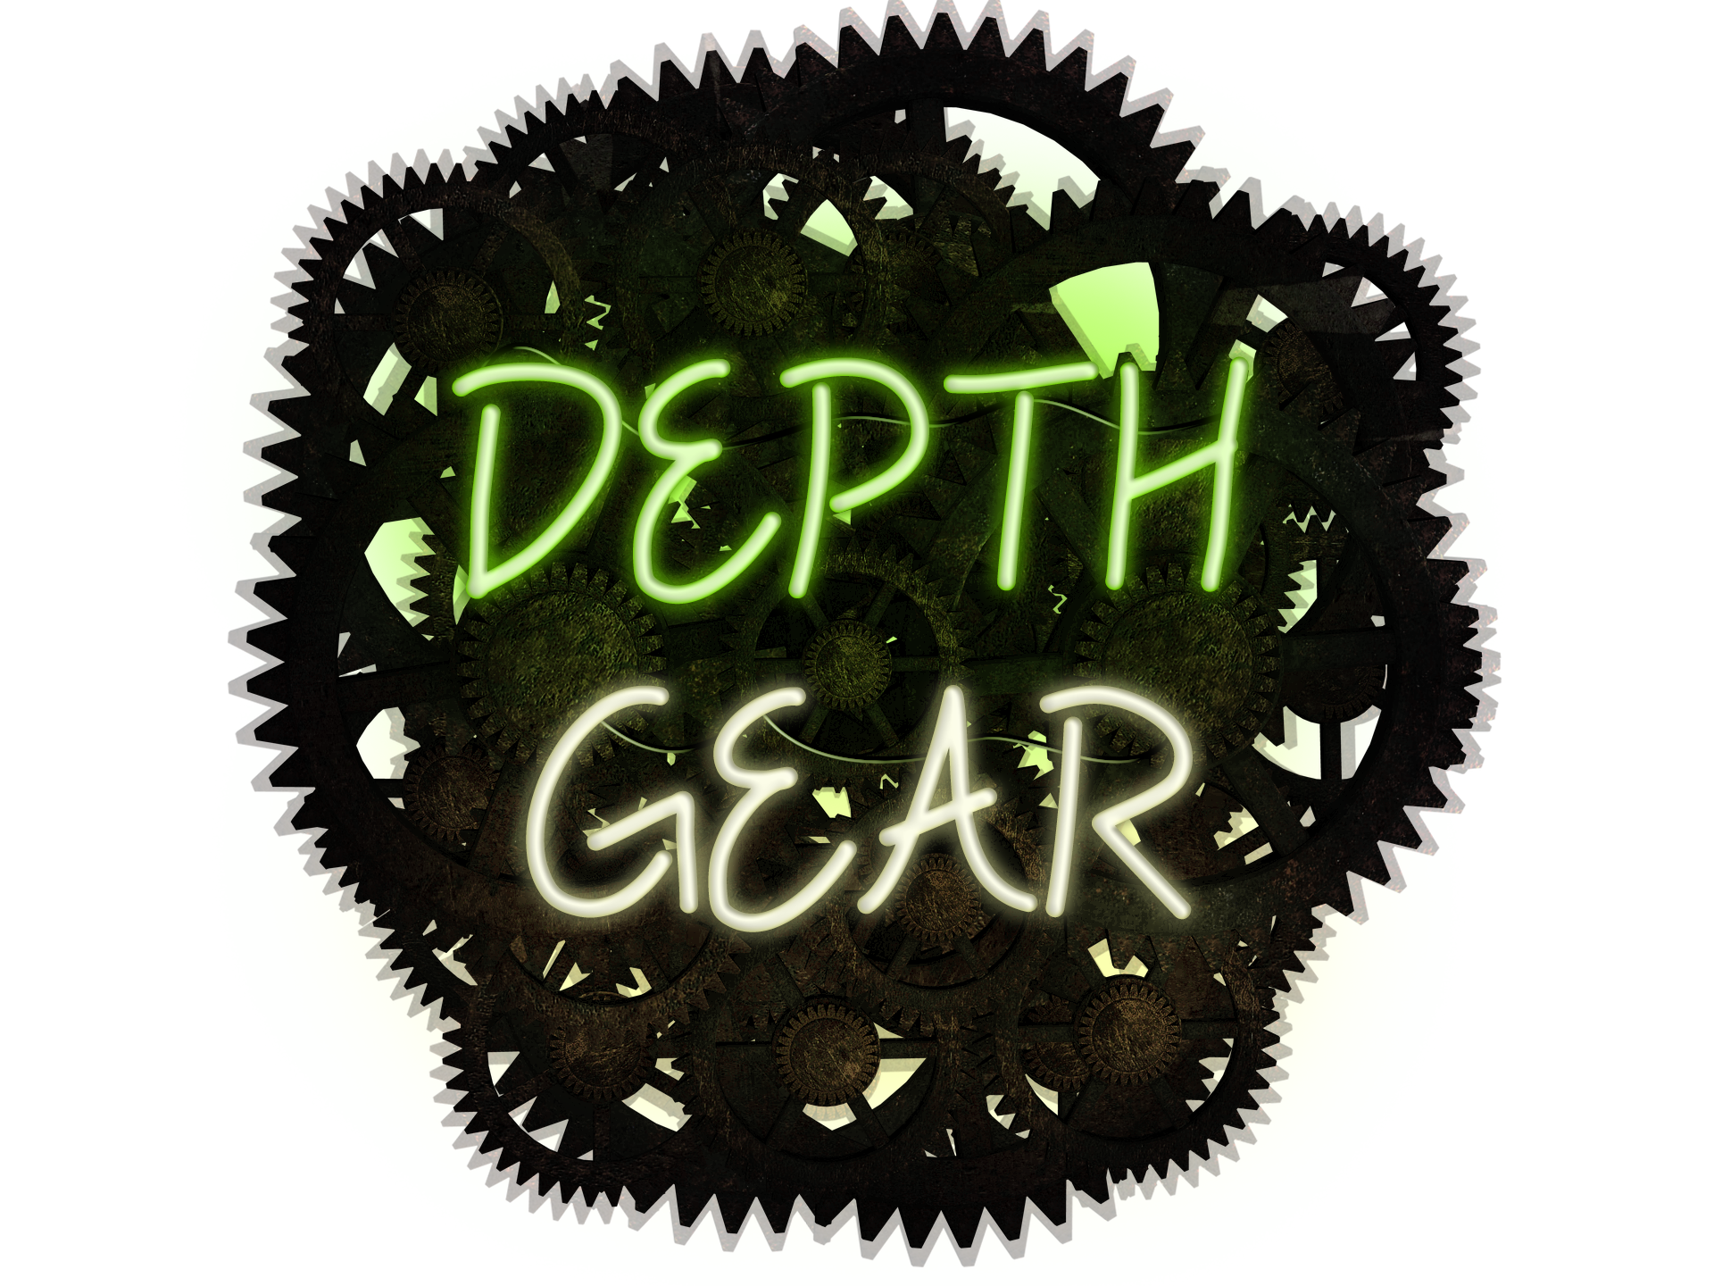

Slide 2
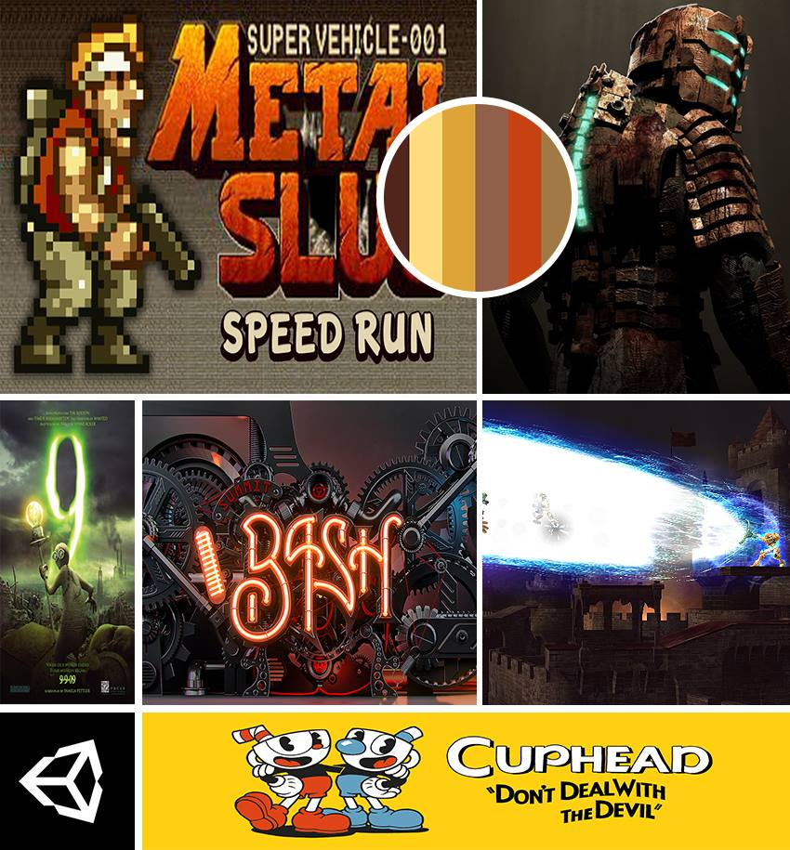
Idées de départ et ambiance
Un Metal Slug like
Deux types de tir
Une ambiance steampunk néon

Slide 3
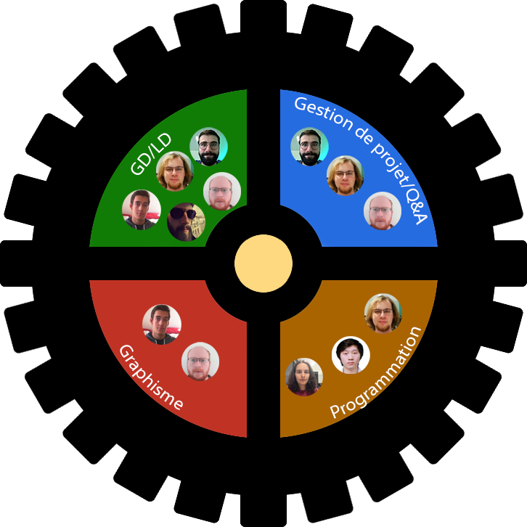
L’équipe de développement
Lead GD : Arthur Cadoré Lead LD : Elric Mathure
Lead Prod. : Vincent Bost / Michel Garcia
Lead QA : Clément Patalano
Lead Tech. : Gwendoline Gomez

Slide 4
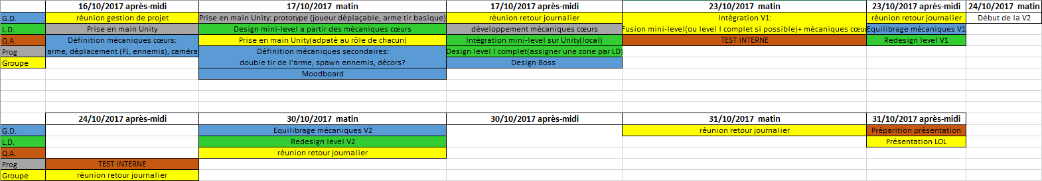
Planning

Slide 5



Les outils de développement

Slide 6
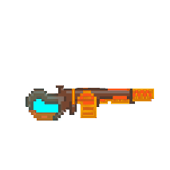
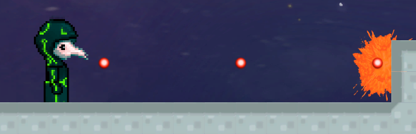
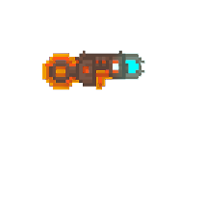
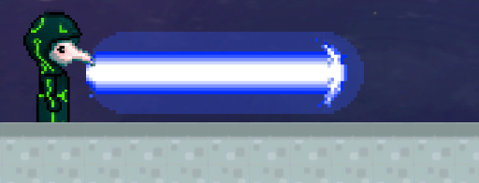
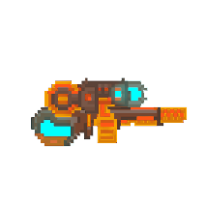
Game Design - Mécaniques cœurs
Double saut
Tir dans 8 directions
Le Shield Breaker
Le Beam

Slide 7




Programmation

Slide 8


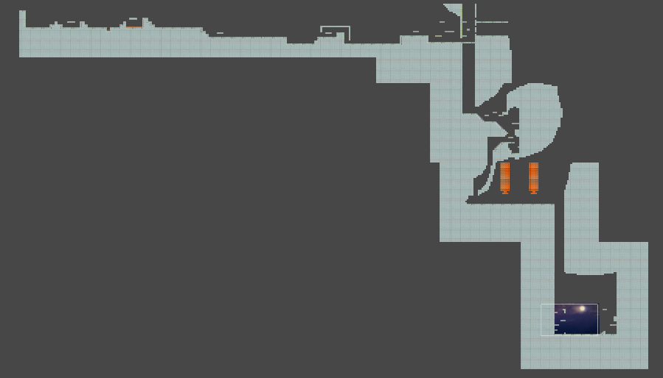
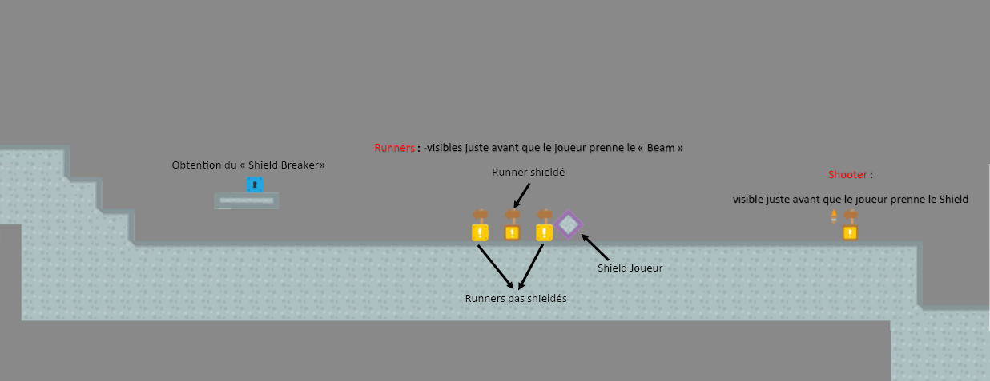
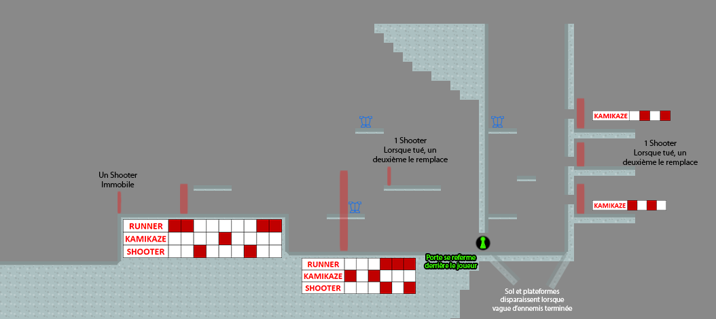
Level design

Slide 9

Les problèmes

Slide 10
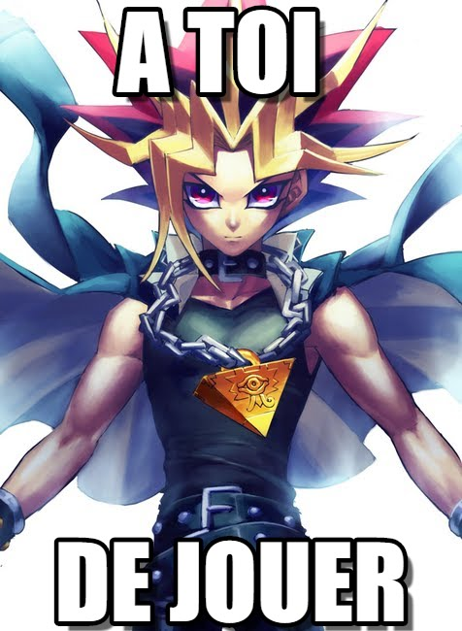
Démonstration

Slide 11
Conclusions – Évolution prévu
Feedbacks
Niveaux supplémentaires
Scoring

Slide 12

Questions ?

Slide 13


